Slide 1

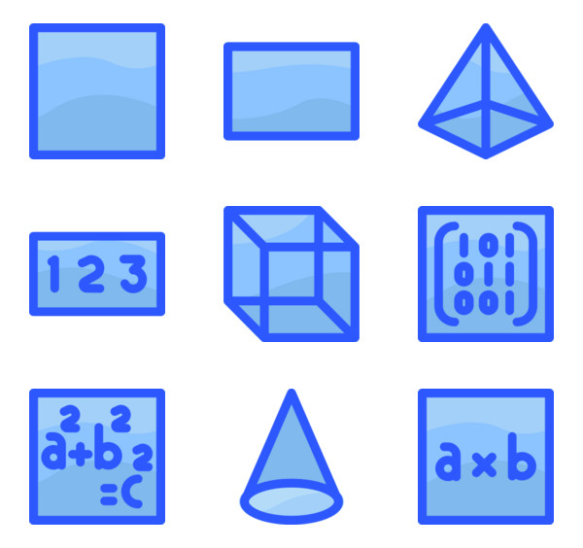
MATRIKS
Matematika Dasar pertemuan 1
Rahma Djati Kusuma, S.SI., M.T.
Isnan Mulia, S.Komp., M.Kom.

Slide 2
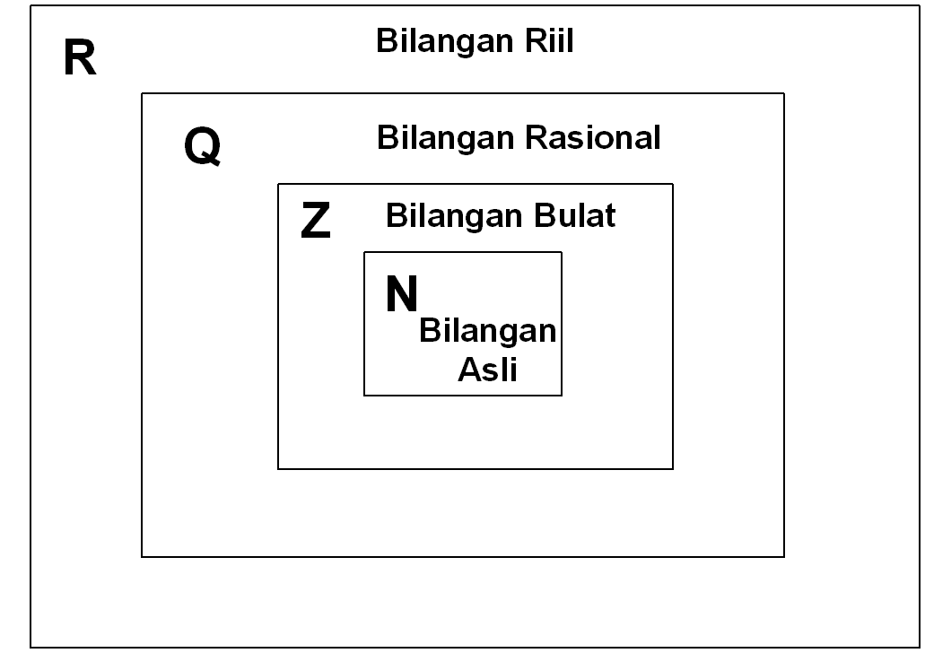

Pendahuluan: Sistem Bilangan
Bilangan asli adalah sistem bilangan paling sederhana, dapat digunakan untuk menghitung (misal: jumlah buku, teman sekelas, dan uang kita).
1, 2, 3, 4, 5, …
Bilangan asli yang memiliki nilai nol dan negative disebut bilangan bulat.
…, -3, -2, -1, 0, 1, 2, 3, …
Jika kita mengukur tinggi, berat, tegangan listrik, bilangan bulat saja tidak memadai, terdapat angka pecahan. Bilangan yang bisa ditulis dengan $m/n$dimana $n≠0$ disebut bilangan rasional.
$3/{5, }5/8$
Sedangkan bilangan $\sqrt{2}, \sqrt{7}, π$ disebut bilangan irrasional.
Bilangan rasional dan irrasional yang dapat mengukur panjang beserta negatifnya dan nol disebut bilangan real.
-7, -3,2, $\sqrt{2}$, 10

Slide 3

Empat Operasi Matematika
Diberikan dua bilangan real $x$ dan $y$, kita bisa melakukan operasi penjumlahan $χ+y$ atau perkalian $x⋅y$ atau cukup ditulis $xy.$ Penjumlahan dan perkalian memiliki sifat-sifat berikut:
Hukum Komutatif $x+y=y+x$ dan $xy=yx$
Hukum Asosiatif $x+\left(y+z\right)=\left(x+y\right)+z$ dan $x\left(yz\right)=\left(xy\right)z$
Hukum Distribusi $x\left(y+z\right)=\left(xy\right)+\left(xz\right)$
Elemen-elemen identitas. Terdapat dua bilangan real bukan 0 dan 1, yang memenuhi $x+0=x$ dan $x⋅1=x$ untuk setiap bilangan real $x$.
Balikan (invers). Setiap bilangan $x$ mempunyai balikan penambahan (atau disebut juga negative), $−x$ yang memenuhi $x+\left(−x\right)=0$. Sedangkan balikan perkalian (disebut juga kebalikan) dari $x$ adalah $x^{−1}$ yang memenuhi $x.x^{−1}=1.$

Slide 4
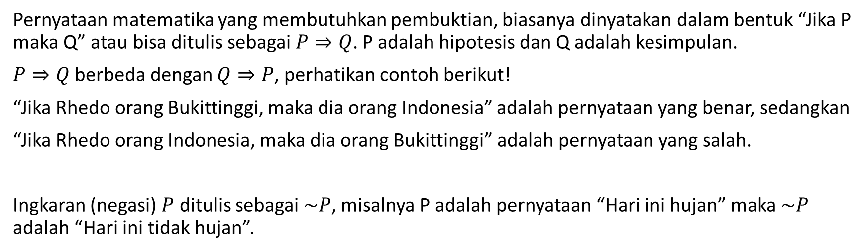
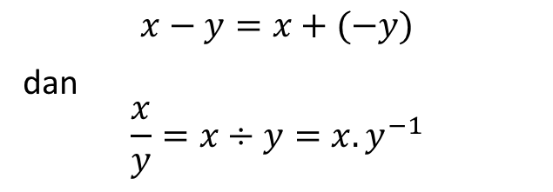
Pengurangan dan Pembagian
$$x−y=x+(−y)$$
dan
$$\frac{x}{y}=x÷y=x.y^{−1}$$
Sekilas Logika
Pernyataan matematika yang membutuhkan pembuktian, biasanya dinyatakan dalam bentuk “Jika P maka Q” atau bisa ditulis sebagai $P⇒Q$. P adalah hipotesis dan Q adalah kesimpulan.
$P⇒Q$ berbeda dengan $Q⇒P$, perhatikan contoh berikut!
“Jika Rhedo orang Bukittinggi, maka dia orang Indonesia” adalah pernyataan yang benar, sedangkan
“Jika Rhedo orang Indonesia, maka dia orang Bukittinggi” adalah pernyataan yang salah.
Ingkaran (negasi) $P$ ditulis sebagai $\sim P$, misalnya P adalah pernyataan “Hari ini hujan” maka $\sim P$ adalah “Hari ini tidak hujan”.

Slide 5
Sebuah masalah yang telah jelas digambarkan adalah masalah yang telah terselesaikan sebagian. (C.F. Kettering)

Slide 6
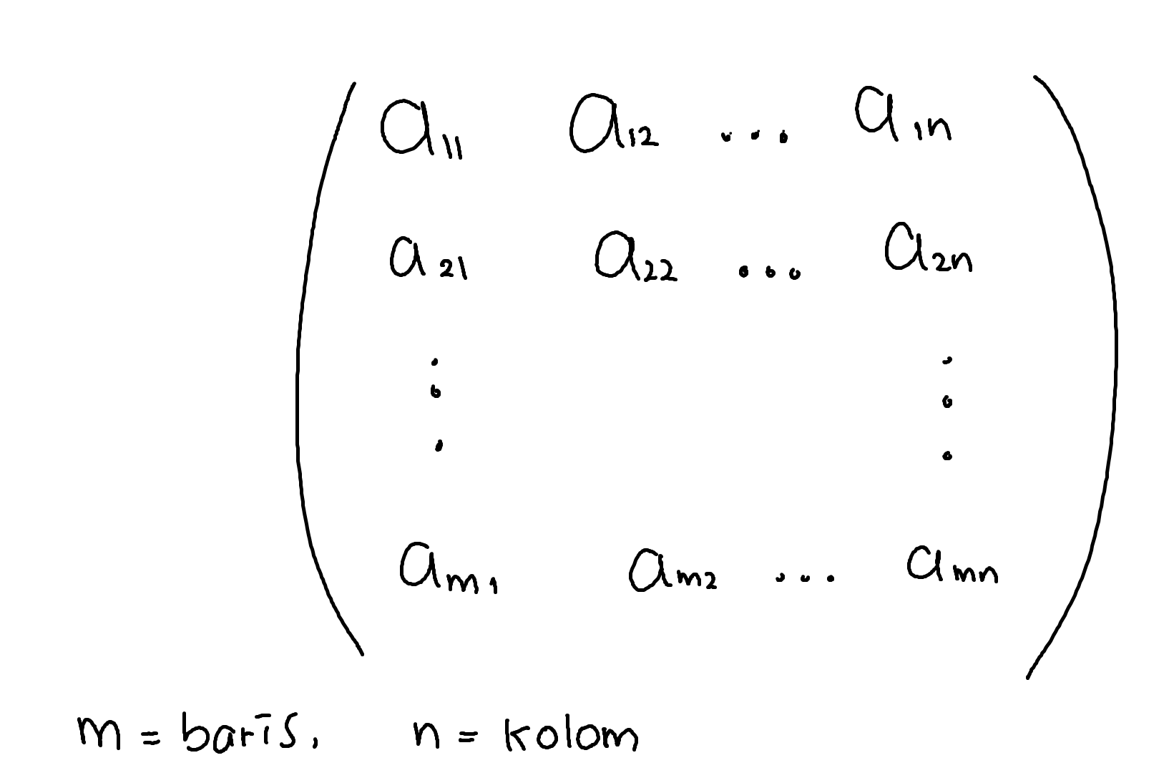
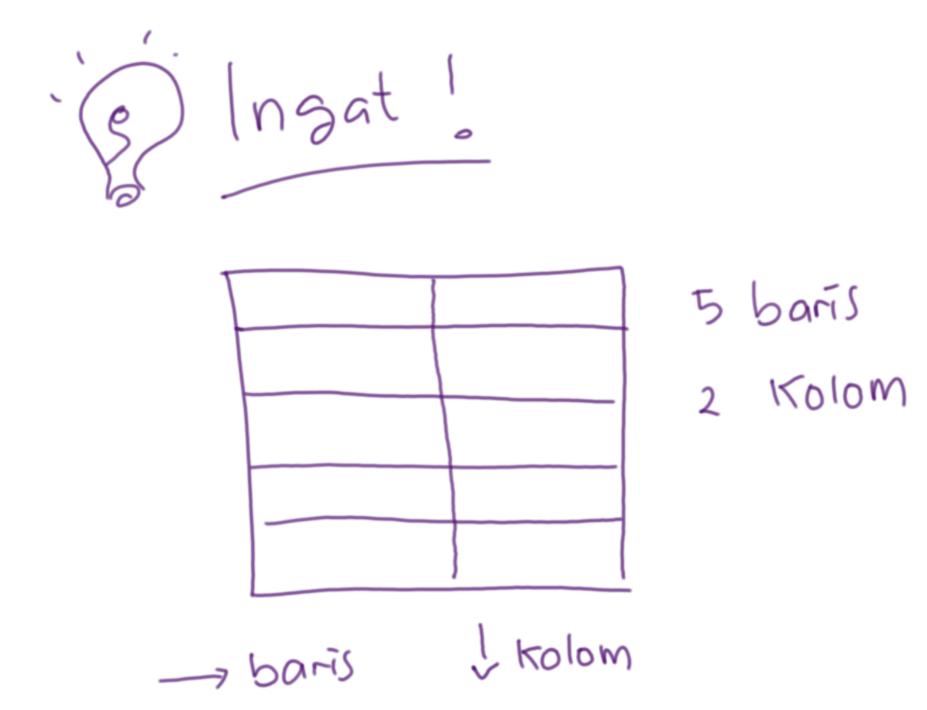

Matriks
Matriks merupakan susunan scalar elemen-elemen dalam bentuk baris dan kolom. Matriks A yang berukuran m baris dan n kolom dinyatakan sebagai $\left(m×n\right)$

Slide 7
Segini dulu, atau mau lanjut?

Slide 8






Elemen Matriks
Entri $a_{ij}$ disebut elemen matriks pada baris ke-$i$ dan kolom ke-$j$.
Matriks $\left(m×n\right)$ dimana $m=n$ disebut matriks bujursangkar (square matrices)
Contoh matriks (3x4)
$$\left[\begin{matrix}2 & 5 & 0 & 6 \\ 8 & 7 & 5 & 4 \\ 3 & 1 & 1 & 8\end{matrix}\right]$$
Terdiri dari 3 baris elemen yaitu (2, 5, 0, 6), (8, 7, 5, 4), dan (3, 1, 1, 8)
Atau terdiri dari kolom-kolom:
$$\left[\begin{matrix}2 \\ 8 \\ 3\end{matrix}\right]$$
$$\left[\begin{matrix}5 \\ 7 \\ 1\end{matrix}\right]$$
$$\left[\begin{matrix}0 \\ 5 \\ 1\end{matrix}\right]$$
$$\left[\begin{matrix}6 \\ 4 \\ 8\end{matrix}\right]$$

Slide 9
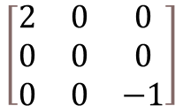

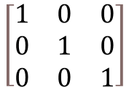

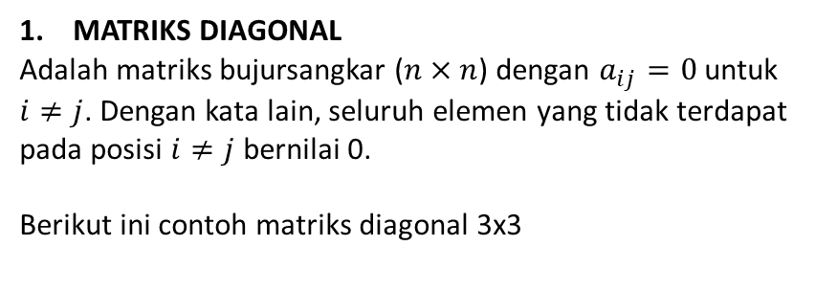




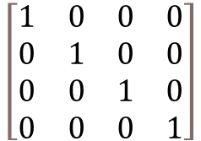



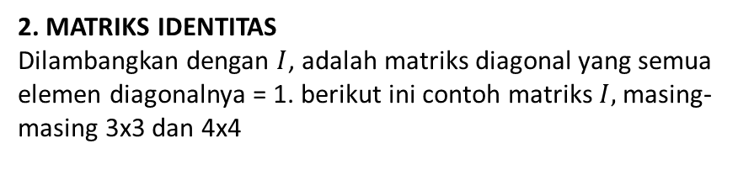
Matriks Khusus
MATRIKS DIAGONAL
Adalah matriks bujursangkar ($n×n$) dengan $a_{ij}=0$ untuk $i≠j$. Dengan kata lain, seluruh elemen yang tidak terdapat pada posisi $i≠j$ bernilai 0.
Berikut ini contoh matriks diagonal 3x3
Matriks Khusus
Matriks diagonal
Matriks identitas
Matriks segitiga atas/bawah
Matriks transpose
Matriks setangkup
Matriks 0/1
$$\left[\begin{matrix}1 & 0 & 0 \\ 0 & 2 & 0 \\ 0 & 0 & 3\end{matrix}\right]$$
$$\left[\begin{matrix}2 & 0 & 0 \\ 0 & 0 & 0 \\ 0 & 0 & −1\end{matrix}\right]$$
2. MATRIKS IDENTITAS
Dilambangkan dengan $I$, adalah matriks diagonal yang semua elemen diagonalnya = 1. berikut ini contoh matriks $I,$masing-masing 3x3 dan 4x4
$$\left[\begin{matrix}1 & 0 & 0 \\ 0 & 1 & 0 \\ 0 & 0 & 1\end{matrix}\right]$$
$$\left[\begin{matrix}1 & 0 & 0 & 0 \\ 0 & 1 & 0 & 0 \\ 0 & 0 & 1 & 0 \\ 0 & 0 & 0 & 1\end{matrix}\right]$$

Slide 10

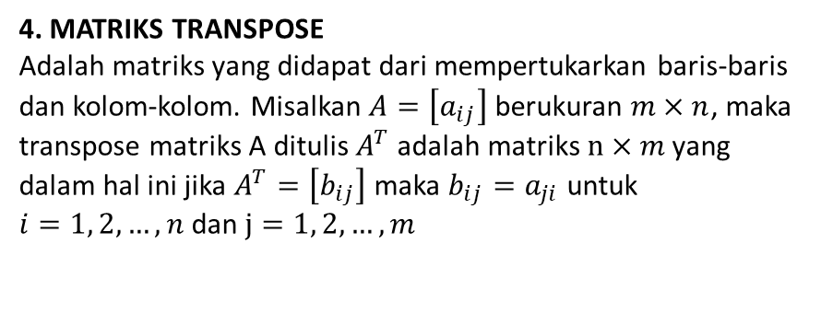
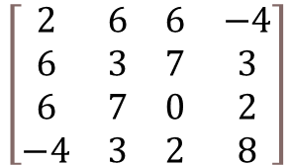
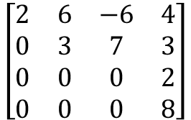

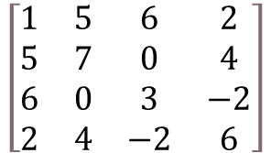
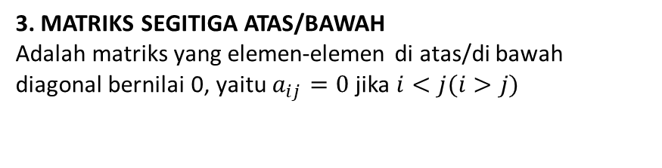
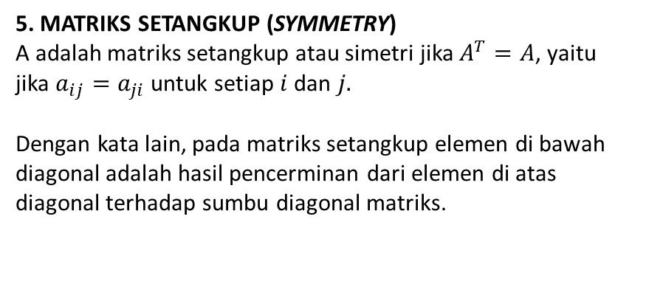


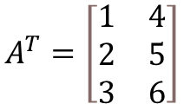


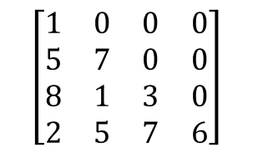


3. MATRIKS SEGITIGA ATAS/BAWAH
Adalah matriks yang elemen-elemen di atas/di bawah diagonal bernilai 0, yaitu $a_{ij}=0$ jika $i<j(i>j)$
5. MATRIKS SETANGKUP (SYMMETRY)
A adalah matriks setangkup atau simetri jika $A^{T}=A$, yaitu jika $a_{ij}=a_{ji}$ untuk setiap $i$dan $j.$
Dengan kata lain, pada matriks setangkup elemen di bawah diagonal adalah hasil pencerminan dari elemen di atas diagonal terhadap sumbu diagonal matriks.
$$\left[\begin{matrix}2 & 6 & −6 & 4 \\ 0 & 3 & 7 & 3 \\ 0 & 0 & 0 & 2 \\ 0 & 0 & 0 & 8\end{matrix}\right]$$
$$\left[\begin{matrix}1 & 0 & 0 & 0 \\ 5 & 7 & 0 & 0 \\ 8 & 1 & 3 & 0 \\ 2 & 5 & 7 & 6\end{matrix}\right]$$
Matriks segitiga bawah
Matriks segitiga atas
$$\left[\begin{matrix}1 & 5 & 6 & 2 \\ 5 & 7 & 0 & 4 \\ 6 & 0 & 3 & −2 \\ 2 & 4 & −2 & 6\end{matrix}\right]$$
$$\left[\begin{matrix}2 & 6 & 6 & −4 \\ 6 & 3 & 7 & 3 \\ 6 & 7 & 0 & 2 \\ −4 & 3 & 2 & 8\end{matrix}\right]$$
4. MATRIKS TRANSPOSE
Adalah matriks yang didapat dari mempertukarkan baris-baris dan kolom-kolom. Misalkan $A=\left[a_{ij}\right]$ berukuran $m×n$, maka transpose matriks A ditulis $A^{T}$adalah matriks $n×m$ yang dalam hal ini jika $A^{T}=\left[b_{ij}\right]$ maka $b_{ij}=a_{ji}$ untuk $i=1, 2, …, n$dan $j=1, 2, …, m$
6. MATRIKS 0/1 (zero-one)
Matriks yang setiap elemennya hanya bernilai 0 atau 1. matriks ini banyak dipakai untuk merepresentasikan relasi hubungan
$$A=\left[\begin{matrix}1 & 2 & 3 \\ 4 & 5 & 6\end{matrix}\right]$$
$$A^{T}=\left[\begin{matrix}1 & 4 \\ 2 & 5 \\ 3 & 6\end{matrix}\right]$$
$$\left[\begin{matrix}0 & 1 & 1 & 0 \\ 1 & 0 & 1 & 0 \\ 0 & 0 & 0 & 1 \\ 1 & 0 & 0 & 0\end{matrix}\right]$$

Slide 11
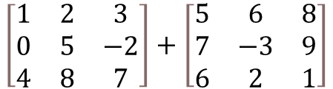


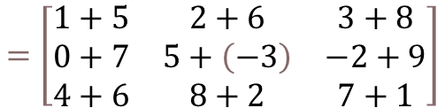
Operasi Aritmatika Matriks
Penjumlahan dua buah matriks
Dua buah matriks dapat dijumlahkan jika ukurannya sama. Misal $A={[a}_{ij}]$ dan $B={[b}_{ij}]$ yang masing-masing berukuran sama yaitu $m×n$. Jumlah A dan B dilambangkan dengan $A+B$menghasilkan matriks $C={[c}_{ij}]$ yang berukuran $m×n$, dimana $c_{ij}=$ $a_{ij}+b_{ij}$
Operasi ini berlaku juga untuk pengurangan.
$$\left[\begin{matrix}1 & 2 & 3 \\ 0 & 5 & −2 \\ 4 & 8 & 7\end{matrix}\right]+\left[\begin{matrix}5 & 6 & 8 \\ 7 & −3 & 9 \\ 6 & 2 & 1\end{matrix}\right]$$
$$=\left[\begin{matrix}1+5 & 2+6 & 3+8 \\ 0+7 & 5+\left(−3\right) & −2+9 \\ 4+6 & 8+2 & 7+1\end{matrix}\right]$$
$$=\left[\begin{matrix}6 & 8 & 11 \\ 7 & 2 & 7 \\ 10 & 9 & 9\end{matrix}\right]$$

Slide 12
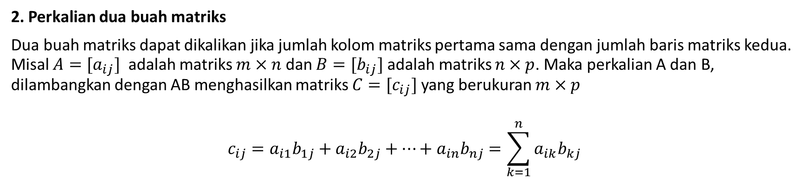
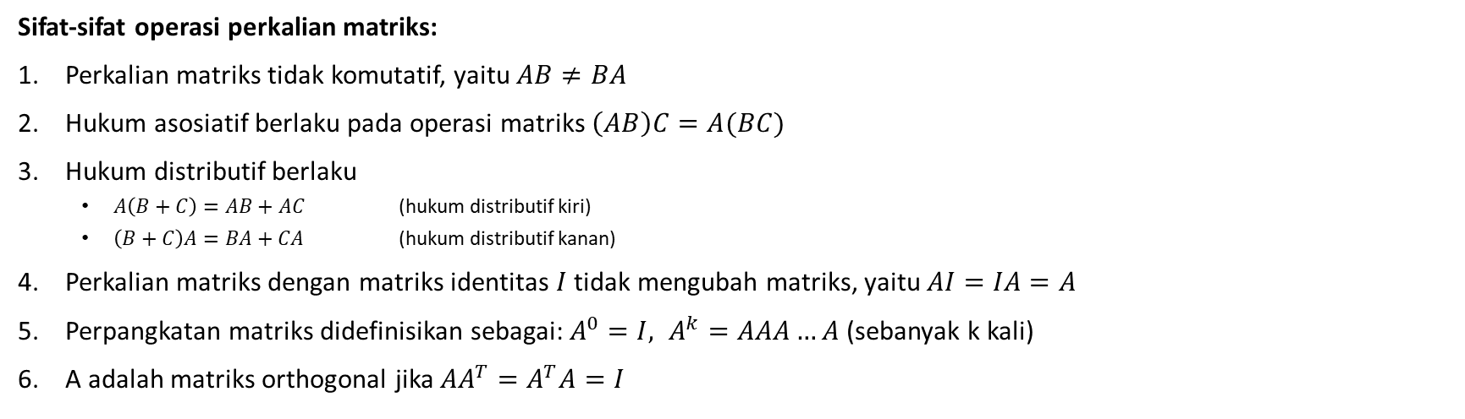

2. Perkalian dua buah matriks
Dua buah matriks dapat dikalikan jika jumlah kolom matriks pertama sama dengan jumlah baris matriks kedua. Misal $A={[a}_{ij}]$ adalah matriks $m×n$ dan $B={[b}_{ij}]$ adalah matriks $n×p$. Maka perkalian A dan B, dilambangkan dengan AB menghasilkan matriks $C={[c}_{ij}]$ yang berukuran $m×p$
$$c_{ij}=a_{i1}b_{1j}+a_{i2}b_{2j}+…+a_{in}b_{nj}=\sum_{k=1}^{n}{a_{ik}b_{kj}}$$
$$\left[\begin{matrix}1 & 3 \\ 2 & −1\end{matrix}\right]\left[\begin{matrix}2 & 0 & 4 \\ 3 & −2 & 6\end{matrix}\right]=\left[\begin{matrix}\left(1\right)\left(3\right)+\left(3\right)\left(3\right) & \left(1\right)\left(0\right)+\left(3\right)\left(−2\right) & \left(1\right)\left(−4\right)+\left(1\right)\left(6\right) \\ \left(2\right)\left(2\right)+\left(−1\right)\left(3\right) & \left(2\right)\left(0\right)+\left(−2\right)\left(−2\right) & \left(2\right)\left(−4\right)+\left(−1\right)\left(6\right)\end{matrix}\right]$$
$$=\left[\begin{matrix}11 & −6 & 14 \\ 1 & 2 & −14\end{matrix}\right]$$
Sifat-sifat operasi perkalian matriks:
Perkalian matriks tidak komutatif, yaitu $AB≠BA$
Hukum asosiatif berlaku pada operasi matriks $\left(AB\right)C=A(BC)$
Hukum distributif berlaku
$A\left(B+C\right)=AB+AC$ (hukum distributif kiri)
$\left(B+C\right)A=BA+CA$ (hukum distributif kanan)
Perkalian matriks dengan matriks identitas $I$ tidak mengubah matriks, yaitu $AI=IA=A$
Perpangkatan matriks didefinisikan sebagai: $A^{0}=I, A^{k}=AAA…A$ (sebanyak k kali)
A adalah matriks orthogonal jika $AA^{T}=A^{T}A=I$

Slide 13


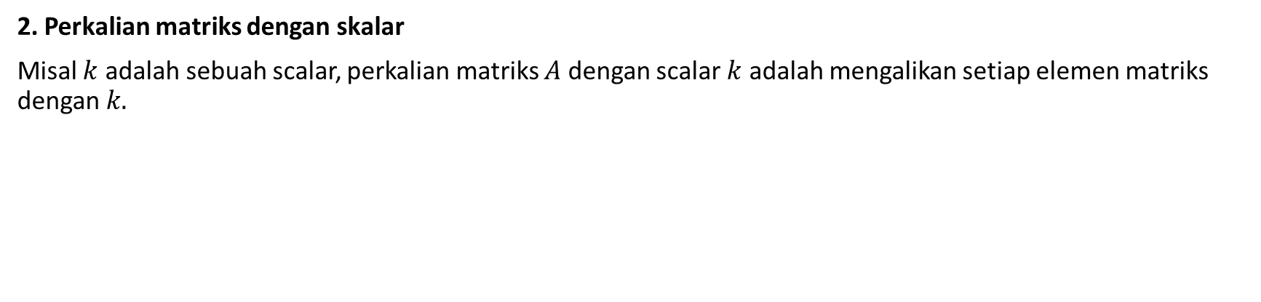
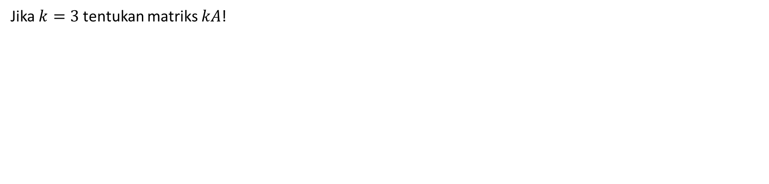


2. Perkalian matriks dengan skalar
Misal $k$ adalah sebuah scalar, perkalian matriks $A$ dengan scalar $k$ adalah mengalikan setiap elemen matriks dengan $k.$
$$A=\left[\begin{matrix}a & b \\ c & d\end{matrix}\right]$$
$$kA=\left[\begin{matrix}ka & kb \\ kc & kd\end{matrix}\right]$$
Jika $k=3$ tentukan matriks $kA$!
$$A=\left[\begin{matrix}2 & 3 & 1 \\ 0 & 6 & 9\end{matrix}\right]$$
$$kA=3\left[\begin{matrix}2 & 3 & 1 \\ 0 & 6 & 9\end{matrix}\right]=\left[\begin{matrix}6 & 9 & 3 \\ 0 & 18 & 27\end{matrix}\right]$$

Slide 14

Paham nggak, Kak?

